Slide 1
Lesson 3: Low Code Computer Vison with Tools

Slide 2
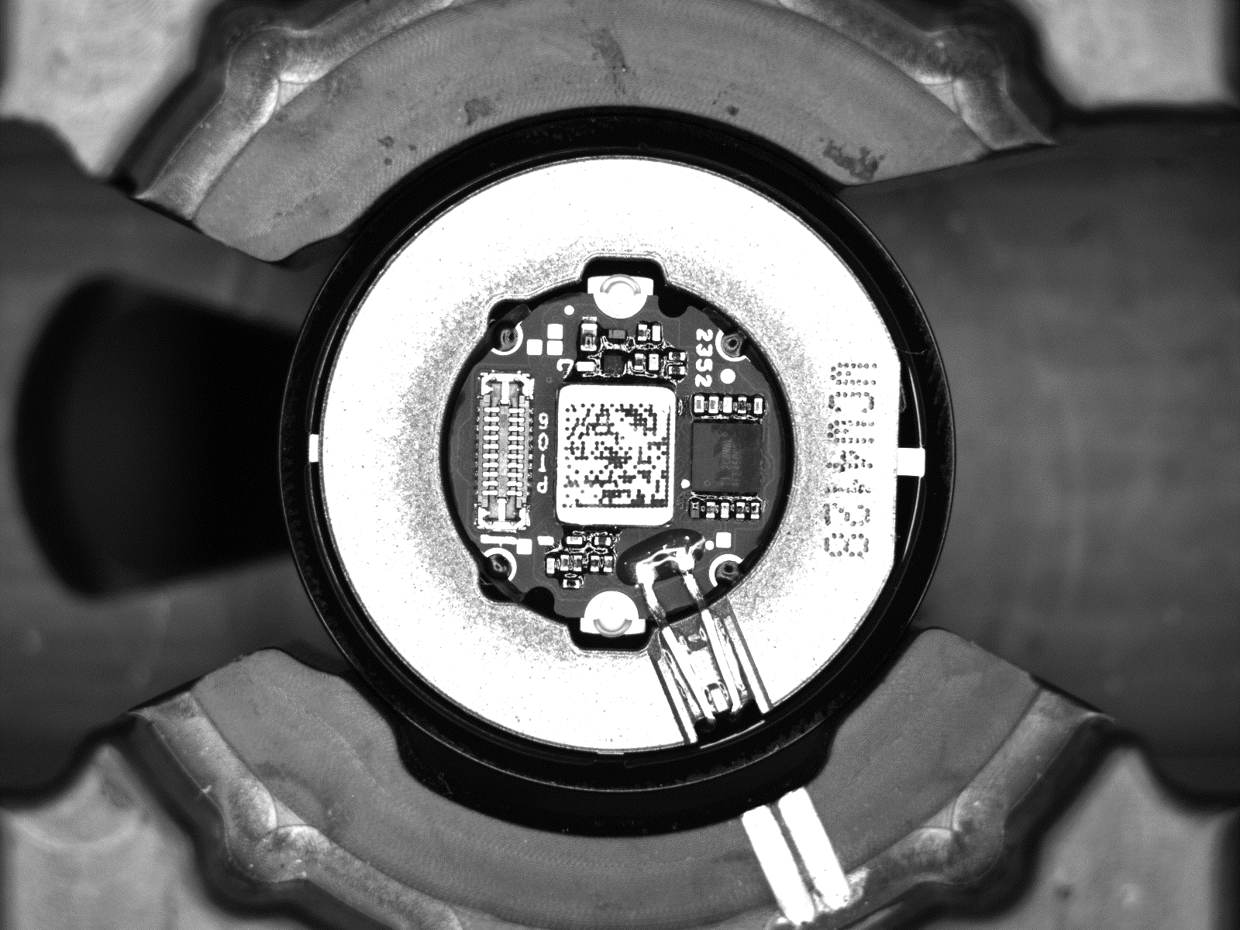
Overview

Slide 3
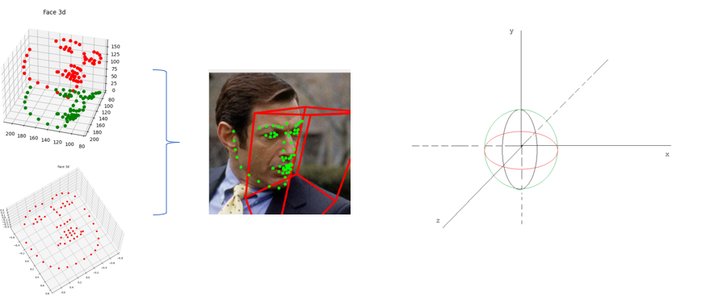
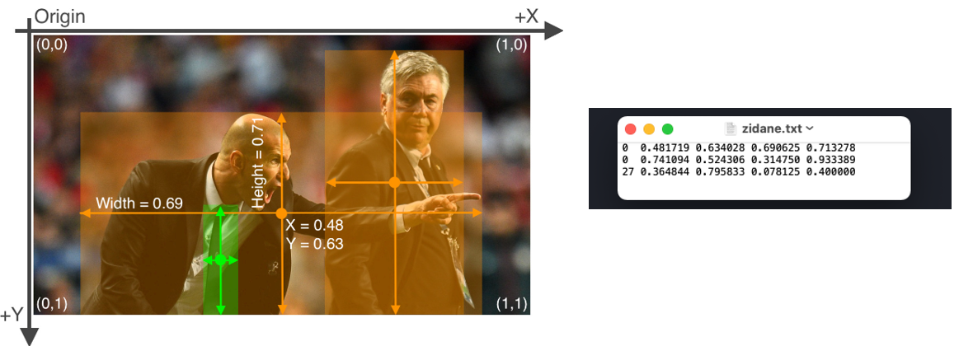
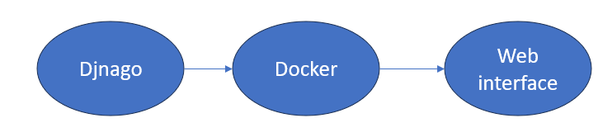
Overview

Slide 4
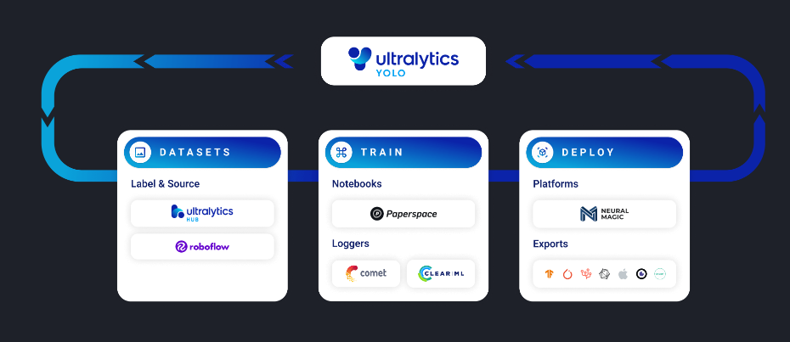
Training
YOLOv8 là một mô hình được phát triển dựa trên Pytorch.
Nó không chỉ là một mô hình phát hiện đối tượng; đó là một khung linh hoạt được thiết kế để bao trùm toàn bộ vòng đời của các mô hình học máy—từ nhập dữ liệu và đào tạo mô hình đến xác thực, triển khai và theo dõi trong thế giới thực. Mỗi chế độ phục vụ một mục đích cụ thể và được thiết kế để mang lại sự linh hoạt và hiệu quả cần thiết cho các nhiệm vụ và trường hợp sử dụng khác nhau. Chế độ đào tạo được sử dụng để đào tạo mô hình YOLOv8 trên tập dữ liệu tùy chỉnh. Ở chế độ này, mô hình được huấn luyện bằng cách sử dụng tập dữ liệu và siêu tham số đã chỉ định. Quá trình huấn luyện bao gồm việc tối ưu hóa các tham số của mô hình để có thể dự đoán chính xác các lớp và vị trí của các đối tượng trong ảnh.

Slide 5
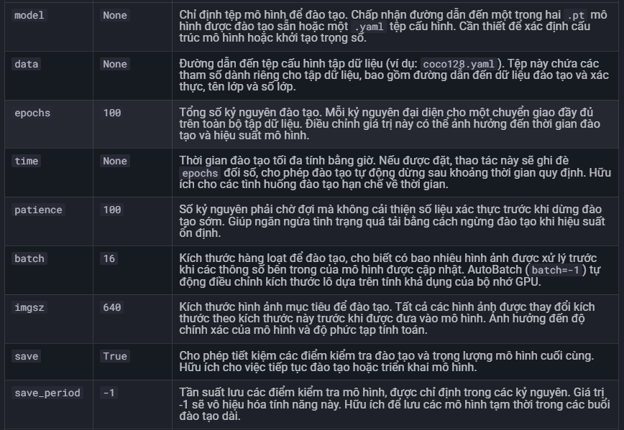
Training
Training settings cho mô hình YOLO bao gồm nhiều siêu tham số và cấu hình khác nhau được sử dụng trong quá trình đào tạo. Các cài đặt này ảnh hưởng đến hiệu suất, tốc độ và độ chính xác của mô hình. Các cài đặt đào tạo chính bao gồm batch size, learning rate, momentum, và weight decay. Ngoài ra, việc lựa chọn trình tối ưu hóa, hàm mất dữ liệu và thành phần tập dữ liệu huấn luyện có thể ảnh hưởng đến quá trình huấn luyện. Việc điều chỉnh và thử nghiệm cẩn thận các cài đặt này là rất quan trọng để tối ưu hóa hiệu suất.

Slide 6
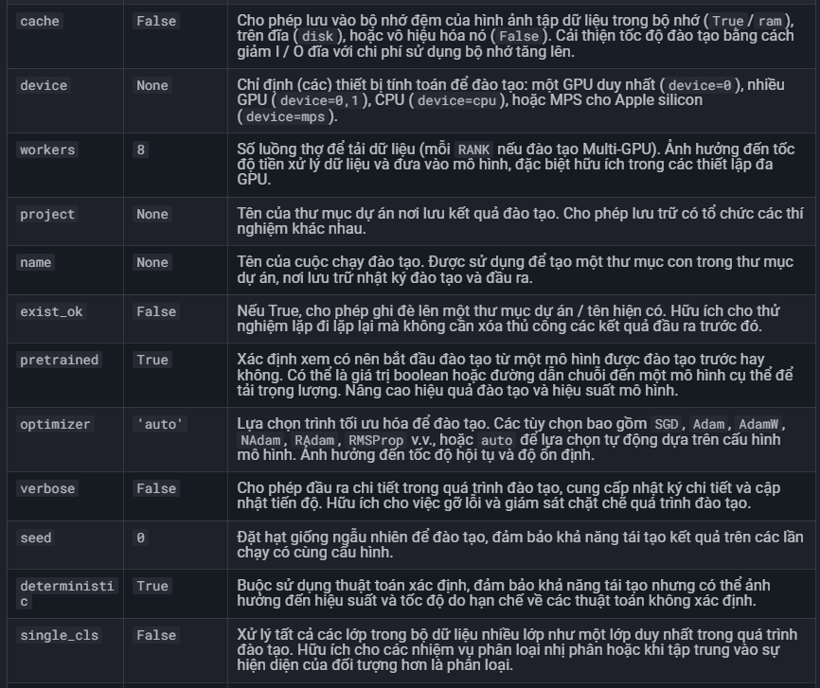
Training

Slide 7
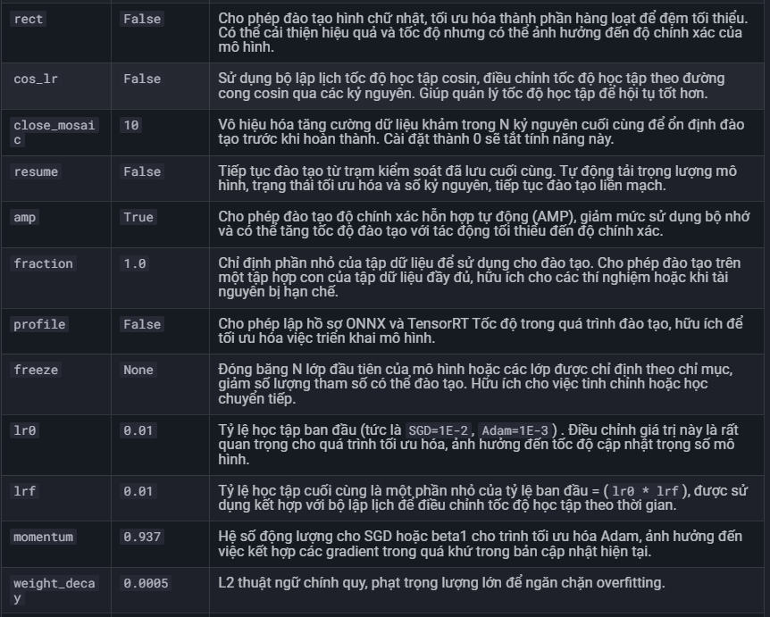
Training

Slide 8
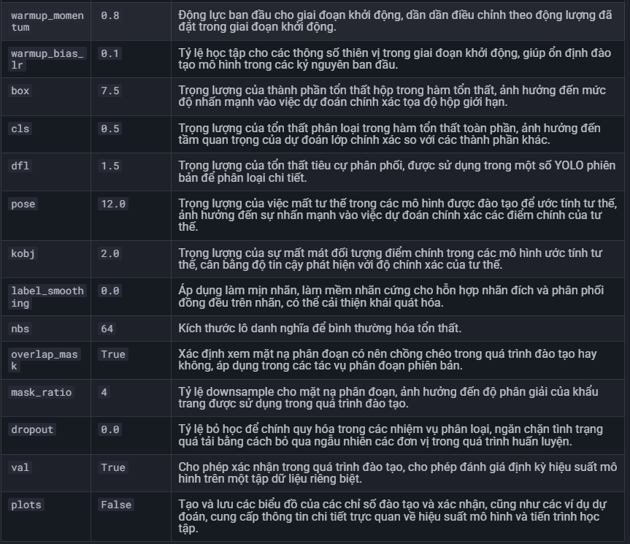
Training

Slide 9
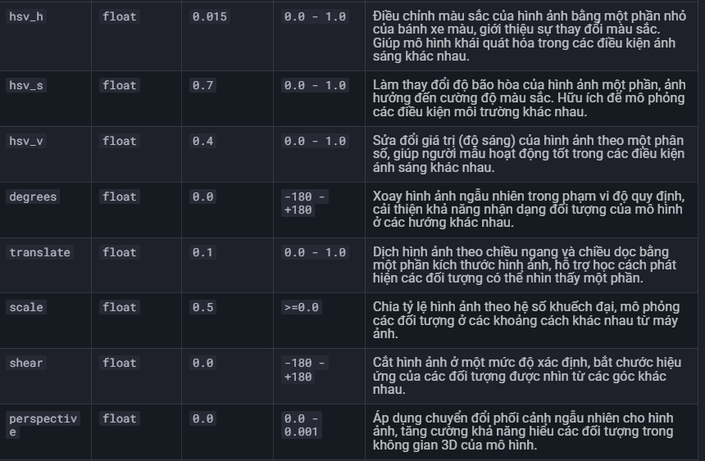
Augmentation Settings and Hyperparameters

Slide 10
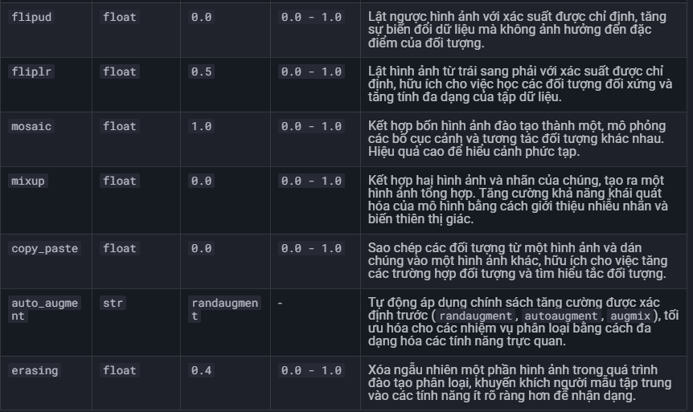
Augmentation Settings and Hyperparameters

Slide 11
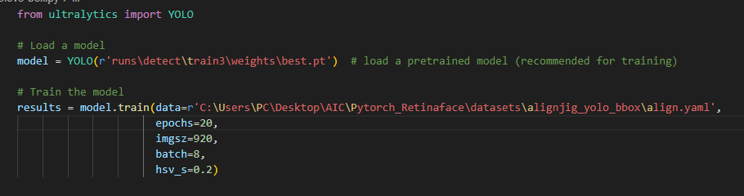
Train
Các setting, cấu hình, tham số có thể truyền trực tiếp vào hàm train:

Slide 12
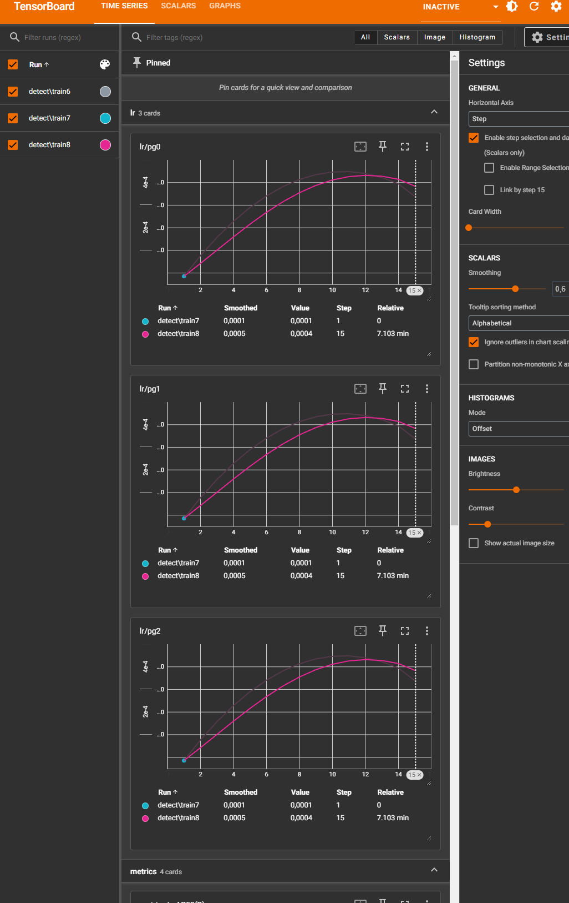
Train - Logging
tensorboard --logdir ./runs

Slide 13
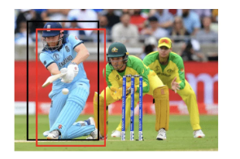
Đánh giá mô hình
Accuracy: Cách đơn giản và hay được sử dụng nhất là accuracy (độ chính xác). Cách đánh giá này đơn giản tính tỉ lệ giữa số điểm được dự đoán đúng và tổng số điểm trong tập dữ liệu kiểm thử. Trong bài toán phát hiện đối tượng, nó là số vật thể phát hiện đúng trên tổng số các vật thể phát hiện sai + các vật thể được gán nhãn: acc = tổng vật thể phát hiện đúng / (vật thể được phát hiện sai + vật thể được gán nhãn) Bài toán mới đặt ra là với box do người gắn nhãn và box do model phát hiện ra, 2 box này là 1?

Slide 14
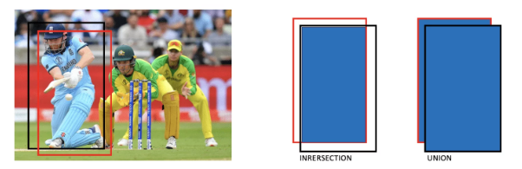
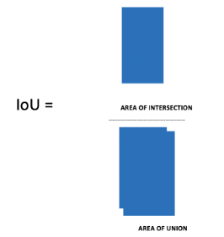
Đánh giá mô hình
Tiêu chí để đánh giá vật thể được phát hiện đúng dựa trên chỉ số IoU
IoU = Diện tích phần GIAO /Diện tích phần HỢP
IoU ≥ 0.5 được coi là có mức độ tương đồng cao.
Quay lại với bài toán tính toán độ chính xác, việc mô hình phát hiện ra box có IoU với nhãn vượt qua ngưỡng (do người thiết đặt) được gọi là nhận diện đúng.

Slide 15
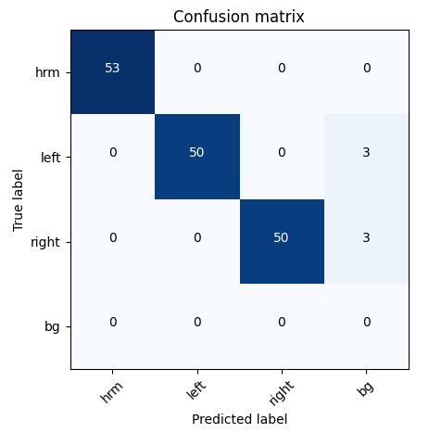
Đánh giá mô hình
Confusion matrix
Cách tính sử dụng accuracy chỉ biết được bao nhiêu phần trăm lượng dữ liệu được phân loại đúng mà không chỉ ra được cụ thể mỗi loại được phân loại như thế nào, lớp nào được phân loại đúng nhiều nhất, và dữ liệu thuộc lớp nào thường bị phân loại nhầm vào lớp khác. Để có thể đánh giá được các giá trị này, ma trận gọi là confusion matrix được sử dụng. Về cơ bản, confusion matrix thể hiện có bao nhiêu điểm dữ liệu thực sự thuộc vào một class, và được dự đoán là rơi vào một class.

Slide 16
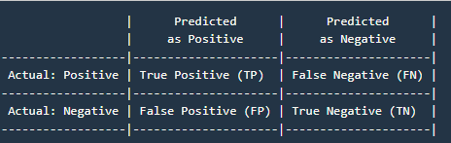
Đánh giá mô hình
True/False Positive/Negative
Cách đánh giá này thường được áp dụng cho các bài toán phân lớp có hai lớp dữ liệu. Cụ thể hơn, trong hai lớp dữ liệu này có một lớp nghiêm trọng hơn lớp kia và cần được dự đoán chính xác. Ví dụ, trong bài toán xác định có bệnh ung thư hay không thì việc không bị sót (miss) quan trọng hơn là việc chẩn đoán nhầm âm tính thành dương tính. Trong bài toán xác định có mìn dưới lòng đất hay không thì việc bỏ sót nghiêm trọng hơn việc báo động nhầm rất nhiều. Hay trong bài toán lọc email rác thì việc cho nhầm email quan trọng vào thùng rác nghiêm trọng hơn việc xác định một email rác là email thường.

Slide 17
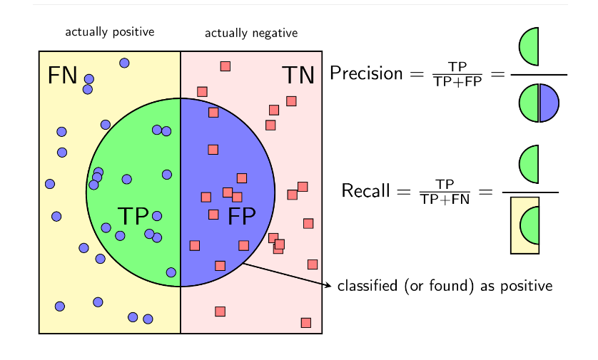
Đánh giá mô hình
Precision và Recall:
Với một cách xác định một lớp là positive, Precision được định nghĩa là tỉ lệ số điểm true positive trong số những điểm được phân loại là positive (TP + FP).
Recall được định nghĩa là tỉ lệ số điểm true positive trong số những điểm thực sự là positive (TP + FN).
-> Precision cao đồng nghĩa với việc độ chính xác của các điểm tìm được là cao. Recall cao đồng nghĩa với việc True Positive Rate cao, tức tỉ lệ bỏ sót các điểm thực sự positive là thấp.

Slide 18
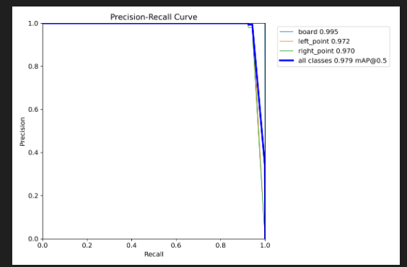
Đánh giá mô hình
mAP
Khi thay đổi ngưỡng ioU, các thông số đánh giá (Precision, Recall) sẽ thay đổi. Giả sử, tăng ngưỡng IoU -> độ tin cậy tăng, độ nhạy giảm.
Với mỗi ngưỡng IoU, thống kê lại Precision và Recall, từ đó được một đồ thị Presision Recall Curve
AP được gọi là diện tích phía dưới đường cong PRC
-> mAP là Mean Average Precision – Giá trị trung bình cộng của diện tích tất cả các lớp

Slide 19

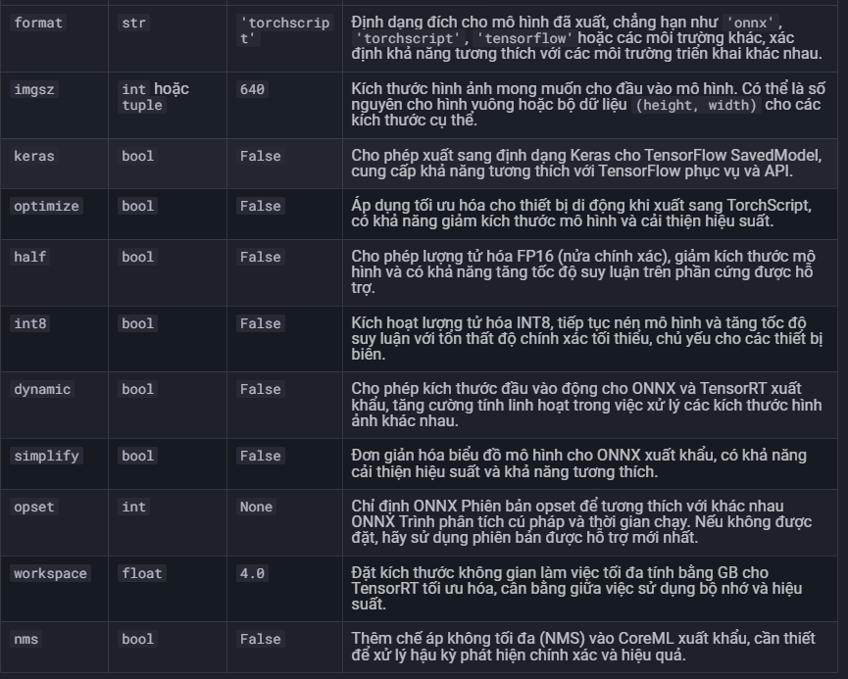
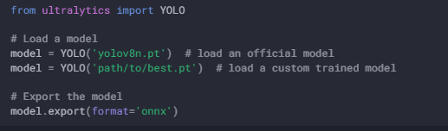
Export model

Slide 20
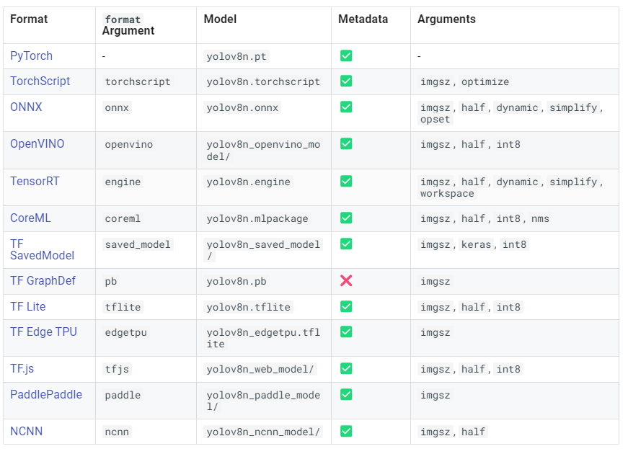
Export model

